Slide 1
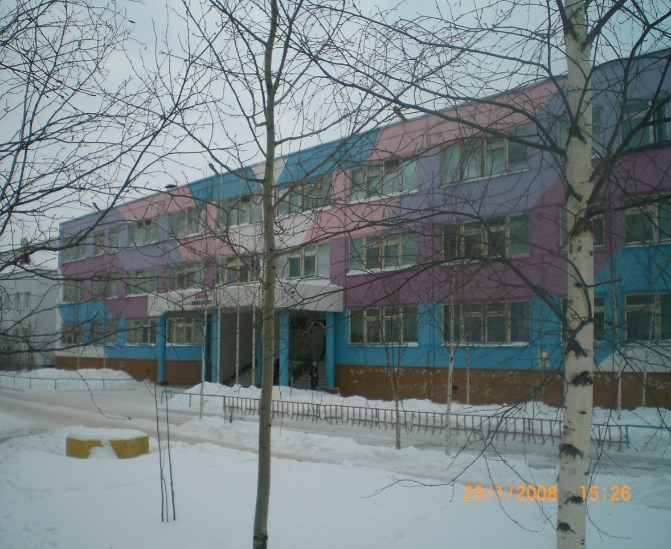
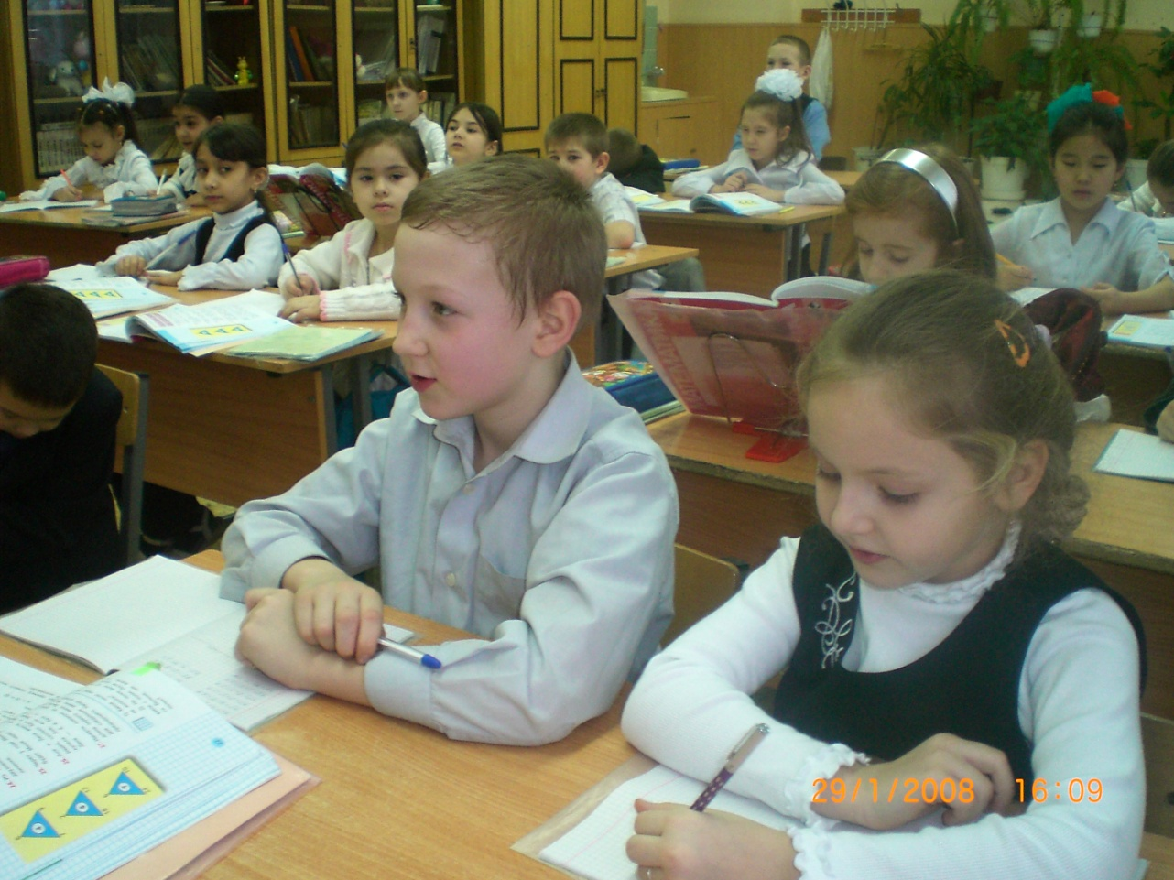
МОУ СОШ №8 г.РАДУЖНЫЙ
Составила: Семенец Валентина Валентиновна
Математика. 2 класс
Периметр прямоугольника
(3 четверть, 37урок)
Объяснение нового материала.

Slide 2
Периметр прямоугольника
ЦЕЛИ:1.Ознакомить с приёмами нахождения периметра прямоугольника.
2.Развивать навык устного счёта,
творческое мышление.
3.Прививать желание трудиться.

Slide 3
Устный счёт
6+8
42-12
18+15
33-20
14+7
21-3
13+29
30-24

Slide 4
Узнай число.
Уменьшаемое | 40 | 29 | 54 | 70 | 15 | 14
Вычитаемое | 32 | 23 | 24 | 47 | 8 | 9
Разность | 8 | 6 | 30 | 23 | 7 | 5

Slide 5
Проведи в каждой фигуре 2 отрезка так, чтобы, можно было получить в каждом случае 1 прямоугольник и 2 треугольника.

Slide 6
Периметр прямоугольника 5
2
Противоположные стороны прямоугольника равны.

Slide 7
Р=5+2+5+2
Р=
5
+2
+5
+2
Р=(5+5)+(2+2)
Р=5х2+2х2
Р=14см

Slide 8
Р=5+2+5+2
Р=(5+2)+(5+2)
Р=(5+2)х2
Р=14см

Slide 9
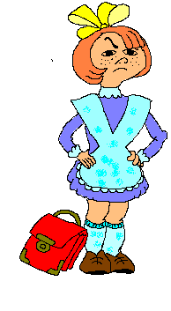
Задача.
Сколько сантиметров ленты потребуется Маше, чтобы обшить носовой платок квадратной формы со стороной 15 сантиметров ?

Slide 10
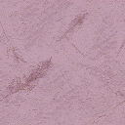
У квадрата четыре стороны

Slide 11
15см
Квадрат- это прямоугольник,
у которого все стороны равны.

Slide 12
Р=15+15+15+15 Р=15х4
Задача
15х4=60(см)
Ответ:60см
60см

Slide 13
Узнай периметр прямоугольника
4см
6см
10
20
30

Slide 14
Физминутка
3
Ширину умножили на два,
Столько раз повернулась голова.
Умножили на два длину,
Столько раз наклонили спину.
Шесть плюс восемь
Периметр нашли.
Быстрым шагом мы пошли.
4
6+8=14(см)
Х2 =6
Х2=8

Slide 15
Сегодня на уроке:
Я понял, что
периметр прямоугольника можно найти ещё двумя способами: сумму длины и ширины умножить на 2, ширину умножить на 2 плюс длину умножить на 2,
чтобы найти периметр квадрата достаточно длину одной стороны умножить на 4.

Slide 16
УРОК:
заставил меня задуматься,
нужно внимательно слушать учителя, экономно расходовать материалы, любить труд.
ДОМА: с.44 №4, №8

Slide 17
Работа Семенец В. В. учителя г. Радужного МОУ СОШ №8

